Slide 1
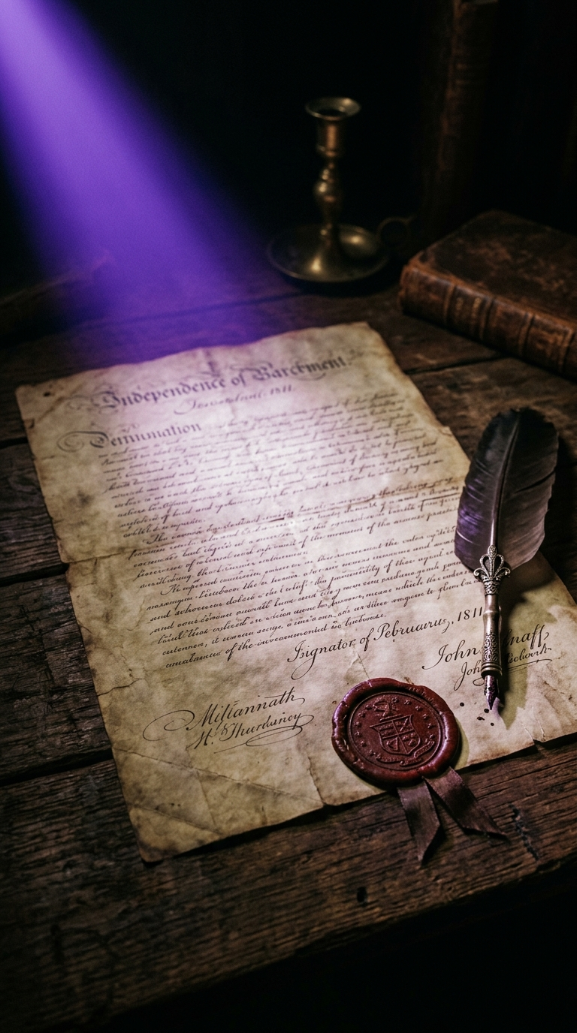
FERIADO NACIONAL
24 de julio: Bolívar y la Batalla del Lago.
Construir país es también formalizar lo tuyo.
● Notaly @notaly.ve

